Slide 1
HEROs
Honey Badger
Subject : 소프트웨어공학 - 권영우 교수님
조원 : 박재성 이상목 이준병 이진우 윤동준
Notes:
안녕하세요. 벌꿀오소리팀 팀장을 맡은 윤동준입니다. 저희 프로젝트 이름은 HEROs입니다.

Slide 2
INDEX
About Us
Introduction
User Story
Use Case
Benefit
Workplan
Notes:
저희 목차는 첫번째로 저희 팀원들

Slide 3






ABOUT US
ABOUT US
INTRODUCTION
USER STORY
USE CASE
BENEFIT
WORK PLAN
윤동준
박재성
이진우
이상목
이준병
팀장
팀원 블루
팀원 그린
팀원 핑크
팀원 옐로

Slide 4
Introduction
ABOUT US
INTRODUCTION
USER STORY
USE CASE
BENEFIT
WORK PLAN
간단한 심부름 혹은 부탁을 들어주는
알바 주선 웹사이트
Notes:
여러 활동을 할 때 우리는 종종 도와줄 사람이 한 명 더 있으면 좋겠다고 느끼는 경우가 있다.
예를 들어 무거운 짐을 옮길 때 지인들이 도와주면 제일 좋지만, 매번 도와주기는 힘들다.
게다가 알바천국과 같은 시스템에서 이런 간단한 도움에 구인공고를 내기에도 무리가 따른다.
그래서 간단한 도움이 필요할 때 도와주는 사람을 구할 수 있는 웹사이트를 만들기로 하였다.

Slide 5
User Story
ABOUT US
INTRODUCTION
USER STORY
USE CASE
BENEFIT
WORK PLAN
[마이페이지]
As 사용자, 나는 회원가입/탈퇴를 하고 싶다.
As 사용자, 나는 로그인/로그아웃을 하고 싶다.
As 사용자, 나는 내 프로필을 작성하고 싶다.
As 사용자, 나는 이력서를 적고 싶다.
As 사용자, 나는 동네를 바꾸고 싶다.
As 사용자, 나는 동네 설정을 하고 싶다.
As 사용자, 나는 상대방의 정보를 알고 싶다.
As 사용자, 나는 즐겨찾기 기능을 하고 싶다.
[알림이]
As 사용자, 나는 알림을 받거나 끄고 싶다.
As 사용자, 나는 일의 진행 상황을 알고 싶다.
As 사용자, 나는 일의 진행 상황을 알리고 싶다.
[리뷰 및 평점]
As 사용자, 나는 리뷰를 남기고 싶다.
As 사용자, 나는 리뷰를 보고 싶다.
As 사용자, 나는 다른 사용자를 신고하고 싶다.
As 사용자, 나는 사이트에서 실제 거래가 얼마나 있었는지 확인하고 싶다.

Slide 6
User Story
ABOUT US
INTRODUCTION
USER STORY
USE CASE
BENEFIT
WORK PLAN
[기타]
As 사용자, 나는 핸드폰으로 보고 싶다.
As 사용자, 나는 동네 회원 수를 알고 싶다.
As 사용자, 나는 운영자에게 질문하고 싶다.
As 사용자, 나는 공지사항을 읽고 싶다.
As 사용자, 나는 시작페이지로 가고 싶다.
[운영]
As 운영자, 나는 규칙에 어긋나는 글을 지울 수 있어야 한다.
As 운영자, 나는 회원가입 신청을 승인/거절할 수 있어야 한다.
As 운영자, 나는 악성 회원을 탈퇴시킬 수 있어야 한다.
As 운영자, 나는 문의사항을 읽고 답변할 수 있어야 한다.
As 운영자, 나는 공지사항에 글 쓸 권한이 있어야 한다.
As 운영자, 나는 회원들에게 정보를 공지할 수 있어야 한다.
As 운영자, 나는 관리자 전용 페이지로 여러 관리를 한 번에 하고 싶다.
As 운영자, 나는 명예의 멤버를 지정할 수 있어야 한다.
As 운영자, 나는 불량회원에게 로그인 불가 조치를 넣을 수 있다.
As 운영자, 나는 경고를 줄 수 있어야 한다.

Slide 7
Use Case Description
ABOUT US
INTRODUCTION
USER STORY
USE CASE
BENEFIT
WORK PLAN
Usecase 명 | 로그인
액터명 | 주 액터: 사용자 부 액터: 인증시스템
개요 | 사용자가 홈페이지를 이용할 권한을 갖기 위해 로그인한다.
사전조건 | 사용자는 회원가입을 한 상태여야 한다. 사용자는 탈퇴한 회원이 아니어야 한다. 사용자의 로그인 정보가 서버에 있어야 한다.
사후조건 | 사용자는 로그인 한 회원으로서 시스템을 사용할 수 있다.
기본흐름 | 1.사용자는 ID입력창에 ID를 입력한다. 2.사용자는 비밀번호입력창에 비밀번호를 입력한다. 3.모두 입력한 것을 확인하고 로그인 버튼을 클릭한다. 4.시스템은 입력받은 사용자 ID와 비밀번호 정보가 일치하는지 확인한다. 5.사용자는 로그인 한 회원으로서 시스템을 사용한다.
대체흐름 | 4a. 정보가 일치하지 않을 경우 4a.1 로그인 실패 메시지를 사용자에게 출력한다. 4a.2 기본흐름 1로 돌아간다.
Usecase 명 | 게시판 글 올리기
액터명 | 주 액터: 사용자 부 액터: 시스템
개요 | 사용자 중 구인이나 구직이 필요한 경우 게시판에 글을 올린다.
사전조건 | 사용자는 로그인이 되어있어야 한다.
사후조건 | 게시판에 글이 등록된다. 게시판에 글이 등록되지 않는다.
기본흐름 | 1.게시판의 글쓰기 버튼을 누른다. 2.사용자가 구인/구직 하고 싶은 지역을 설정한다. 3.사용자가 구인을 할 지 구직을 할 지 선택한다. 4.사용자가 하고자 하는 일의 카테고리를 분류한다. 5.구체적인 글을 입력한다. 6.등록하기 버튼을 누른다. 7.시스템이 게시판에 사용자의 글을 등록한다.
대체흐름 | 2a. 지역을 잘 못 설정한 경우 2a.1 ‘지역을 확인해주세요’ 메시지를 출력한다. 2a.2 개인정보 수정 UC를 실행한다.

Slide 8
ABOUT US
INTRODUCTION
USER STORY
USE CASE
BENEFIT
WORK PLAN
Usecase 명 | 알림이
액터명 | 주 액터: 사용자
개요 | 사용자에게 주요 알림사항이 있는지 확인한다.
사전조건 | 사용자는 로그인이 되어 있어야 한다.
사후조건 | 사용자는 알림 상태를 확인할 수 있다.
기본흐름 | 1. 시스템에서 알림 데이터가 있는지 확인한다. 2. 알림 데이터를 표시한다.
대체흐름 | 1a 알림 데이터가 없는경우 1a.1 알림이 UC를 종료한다.
Usecase 명 | 별점
액터명 | 주 액터: 사용자1 부 액터: 사용자2, 시스템
개요 | 구인/구직한 서로의 사용자들이 별점을 매긴다.
사전조건 | 사용자들이 로그인 되어 있어야 한다. 사용자1과 2는 구인자,구직자로서 서비스를 이용한 상태여야한다
사후조건 | 사용자들이 서로의 별점을 평가한다.
기본흐름 | 1. 서비스가 끝난 후 사용자1이 사용자2에 대하여 별점을 매긴다. 2.시스템은 사용자1이 매긴 별점을 사용자2의 정보에 등록한다. 3.시스템은 별점을 매긴 사용자1에게 정해진 포인트를 제공한다.
대체흐름 | 1a.별점을 매기지 않는경우 1a.1 사용자2의 정보에 별점을 등록하지 않고 별점 유스케이스를 종료한다.

Slide 9
ABOUT US
INTRODUCTION
USER STORY
USE CASE
BENEFIT
WORK PLAN
Usecase 명 | 문의하기
액터명 | 주 액터: 사용자
개요 | 사용자가 운영자에게 자신의 조건을 피력할 수 있는 창구
사전조건 | 사용자는 로그인이 되어 있어야 한다.
사후조건 | 문의 정보가 서버로 발송 된다.
기본흐름 | 1. 사용자는 문의하기 버튼을 누른다. 2. 문의하기 카테고리를 선택한다. 3. 문의사항 제목/내용을 작성한다. 4.전송버튼을 누른다 5. 서버로 문의 내용이 발송 된다.
대체흐름 | 2a. 카테고리를 선택하지 않은 경우 2a.1 카테고리를 선택해주세요 경고 메시지를 띄운다. 2a.2 기본흐름 2로 돌아간다. 4a 제목/내용 중의 한 Text가 없는 경우 4a.1 빈 공간을 작성해 주세요 경고 메시지를 띄운다 4a.2 기본흐름 3으로 돌아간다.
Usecase 명 | 회원정지
액터명 | 주 액터: 운영자 부 액터: 시스템
개요 | 운영자가 불량 회원을 탈퇴처리 한다. //불량 회원 기준 명확
사전조건 | 운영자가 관리자 페이지로 접속한다.
사후조건 | 특정 회원의 계정정지
기본흐름 | 1. 운영자가 회원관리 버튼을 클릭한다. 2. 운영자가 검색창에 불량 회원을 검색한다. 3. 운영자가 회원 탈퇴 버튼을 누른다.. 4. 시스템은 회원을 탈퇴 처리하고 회원정보를 삭제한다.
대체흐름

Slide 10
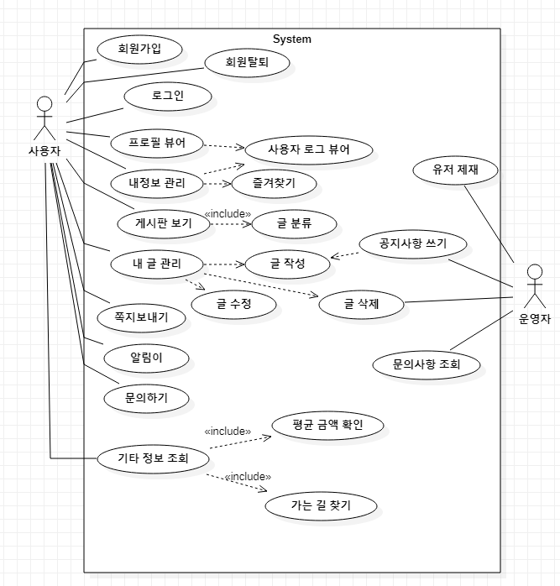
Use Case Diagram
ABOUT US
INTRODUCTION
USER STORY
USE CASE
BENEFIT
WORK PLAN

Slide 11
Benefit
ABOUT US
INTRODUCTION
USER STORY
USE CASE
BENEFIT
WORK PLAN
수요자 측면
간단한 도움이 필요할 때 사람을 쉽게 구할 수 있다.
프로필과 별점 기능으로 원하는 사람을 선택할 수 있다.
공급자 측면
주변의 간단한 일을 도와주며 수익을 기대할 수 있다.
시간 및 지역별 분류 기능으로 알맞은 일을 고를 수 있다.

Slide 12
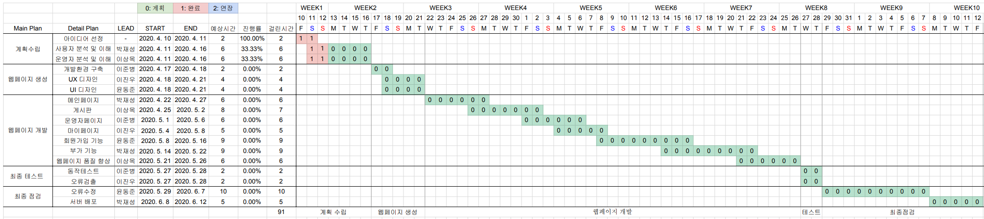
Work Plan
ABOUT US
INTRODUCTION
USER STORY
USE CASE
BENEFIT
WORK PLAN
Notes:
여러 활동을 할 때 우리는 종종 도와줄 사람이 한 명 더 있으면 좋겠다고 느끼는 경우가 있다.
예를 들어 무거운 짐을 옮길 때 지인들이 도와주면 제일 좋지만, 매번 도와주기는 힘들다.
게다가 알바천국과 같은 시스템에서 이런 간단한 도움에 구인공고를 내기에도 무리가 따른다.
그래서 간단한 도움이 필요할 때 도와주는 사람을 구할 수 있는 웹사이트를 만들기로 하였다.

Slide 13
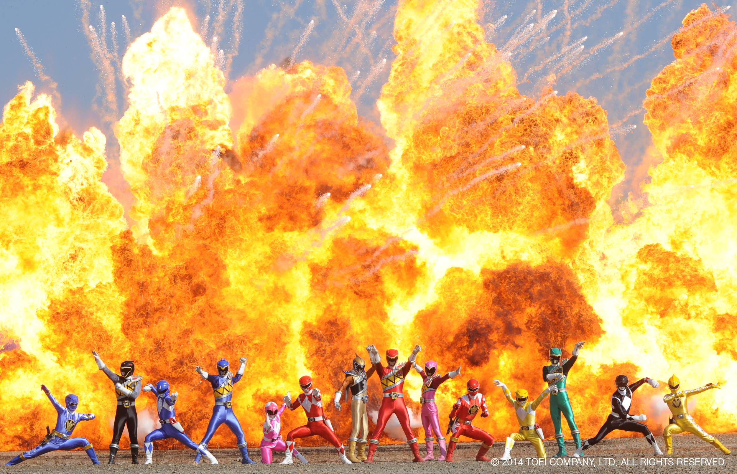
★감사합니다★
Subject : 소프트웨어공학
조원 : 박재성 이상목 이준병 이진우 윤동준

